Slide 1
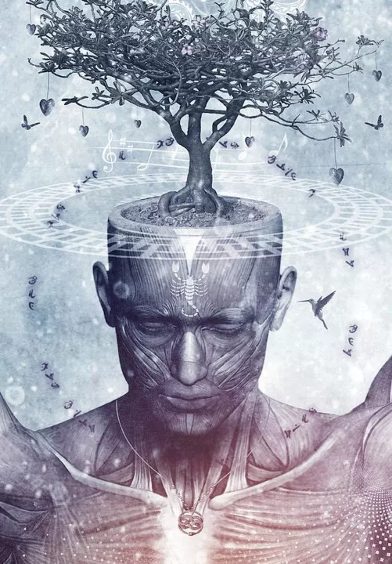
Проблемы философии 21 века и пути их решения

Slide 2
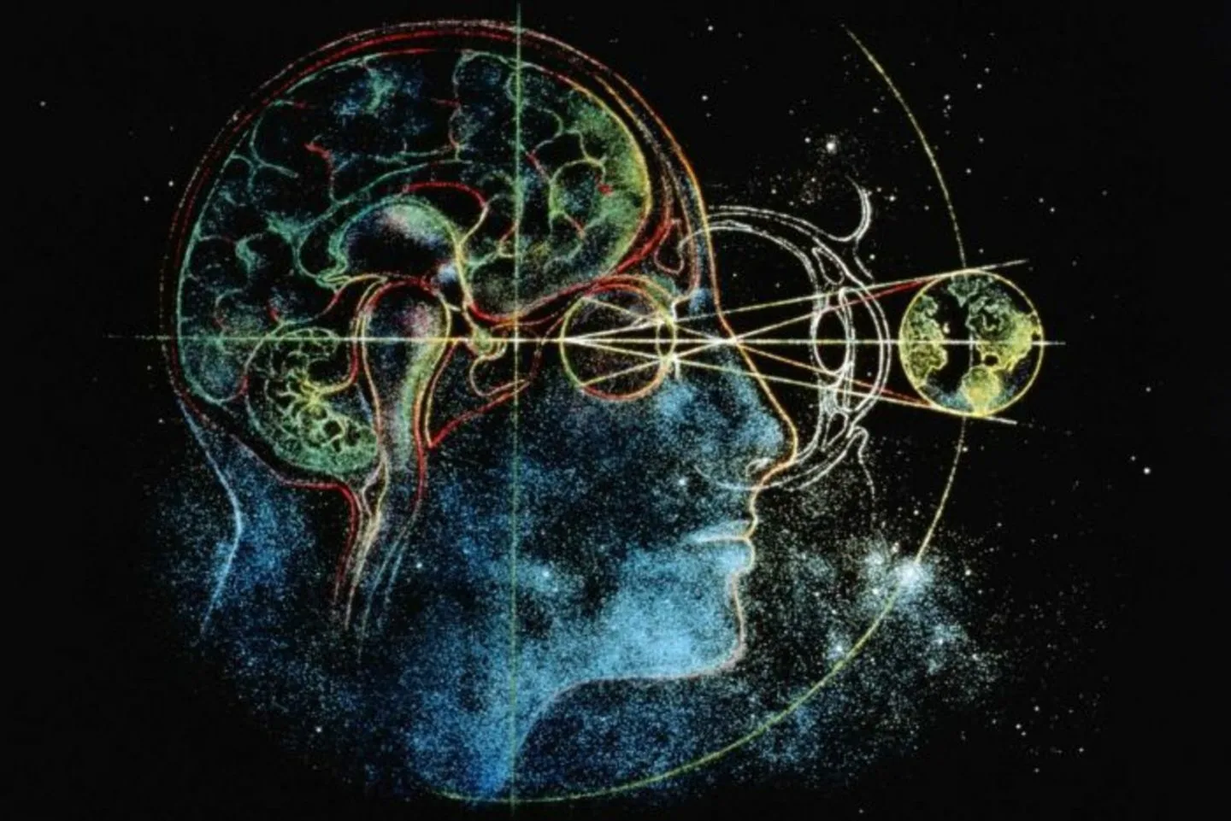
В периоды своего развития человечество стремилось к познанию и совершенствованию своего образа жизни и внутреннего мира. Если материальные блага определялись как фундамент жизни, то духовные ценности являлись проблемой морально-нравственного развития, этики и философии.
Понятие философии соотносится с понятием мировоззрения, мудрости, жизненной позиции, образа мысли.

Slide 3
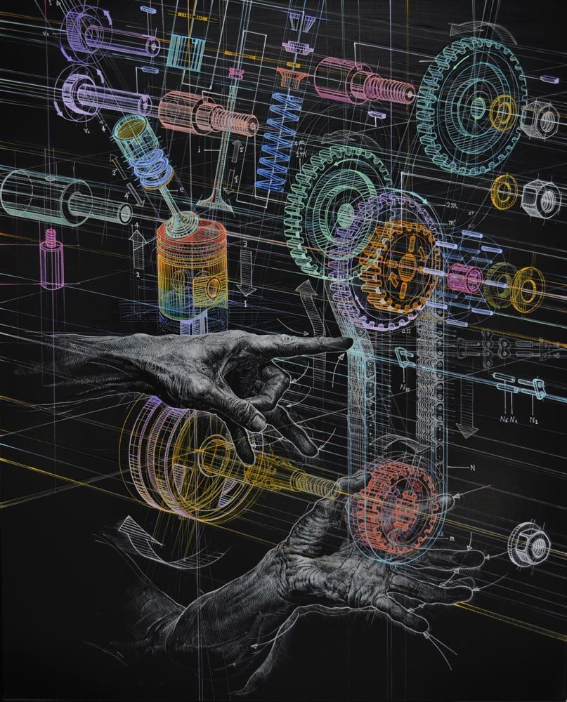
Если классическая немецкая и другие философии опирались на поиски взаимосвязи сознания, бытия, потребностей, моральных принципов, то современная философия стремится разрешать проблемы «перенасытившихся» избыточным комфортом и количеством предлагаемых современным миром услуг, проблемы, связанные с новым мышлением, диаметрально противоположным мышлению предков.

Slide 4
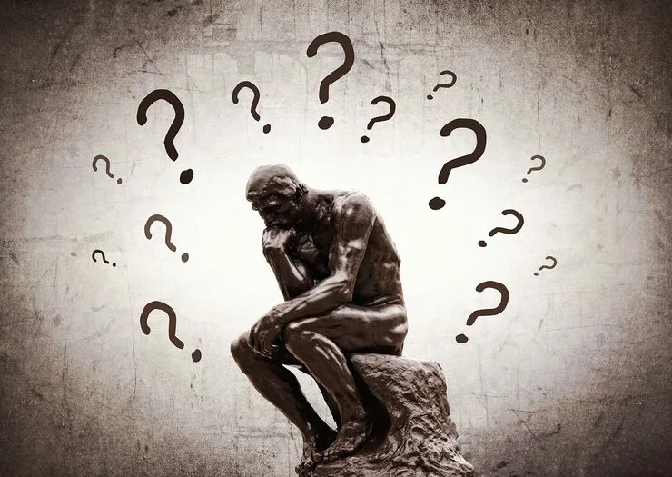
Проблема философии также связана с дисбалансом и дисгармонией, вызванной у человека искусственно навязанными требованиями экономики, политики, социума.
Философия теперь существует не как реальная практика преобразования окружающего мира, но лишь в качестве совокупности текстов, множество которых требует упорядочения и выбора способа чтения.

Slide 5
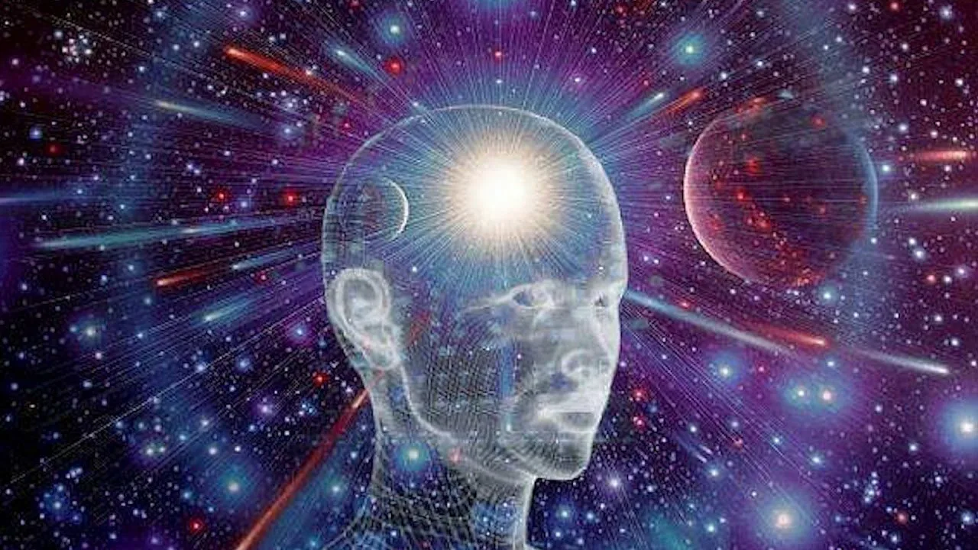
Современные технологии философского мышления носят ярко выраженный «гипертекстовый» характер, поскольку предполагают нелинейную, ризоматическую структуру организации знания. Наступила эпоха феноменально быстрого течения времени, сумасшедших потрясений и космической скорости инновации.

Slide 6
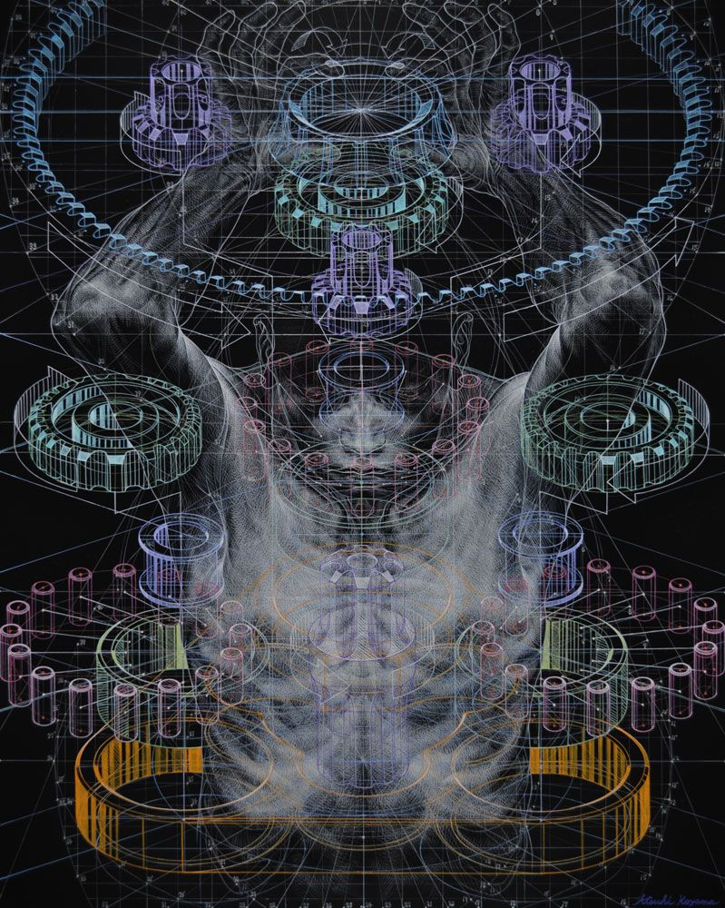
Сегодня человечество страдает от переизбытка информации и недостатка времени. Обилие возможностей привело к замкнутости и растерянности многих индивидуумов, что является серьезной психологической и философской проблемой нашего века.
Философские проблемы двадцать первого столетия заключаются в поиске человека и его личности в сетях Всемирной Паутины, которая опутала земной шар с целью предоставлять информацию, и при этом забирать в свои сети ежеминутно все больше людей.

Slide 7
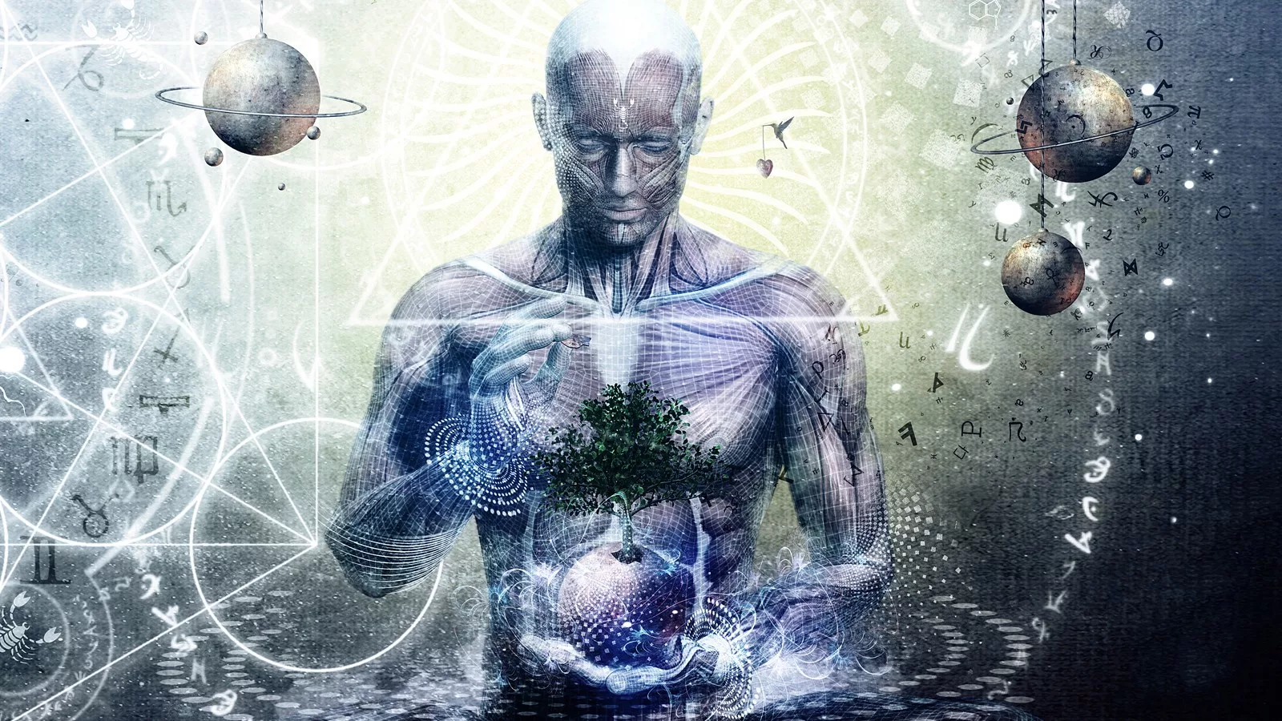
Философские проблемы двадцать первого столетия заключаются в поиске человека и его личности в сетях Всемирной Паутины, которая опутала земной шар с целью предоставлять информацию, и при этом забирать в свои сети ежеминутно все больше людей.

Slide 8
Требования к личности 21 века так высоки, что теперь философии необходимо разрешить еще одну проблему— дисгармонию естественного стремления человека к комфортному выполнению своих изначальных природных функций (деторождение, построение семьи, охрана здоровья) и искусственных принципов успешной жизни (многочасовая работа, деньги, карьера, потребление).
В 21 веке философия рынка доминирует над другими философиями в силу глобального экономического развития, периодически обращающегося в кризис. Сосредоточившись на контроле финансового состояния, человек забывает о том, что духовное развитие не менее важно.

Slide 9
Таким образом, можно сделать вывод, что духовные и философские проблемы 21 века на фоне развития человечества в техническом научном и экономическом плане во многом связаны с психологическим и психическим состоянием и общим настроением мирового сообщества, завышенным требованиям к личности, сложности осуществления выбора и реализации поставленных целей на фоне информационного перегруза, избыточности товаров и услуг, направленных на человека как на потребителя и источника финансовых средств.

Slide 10
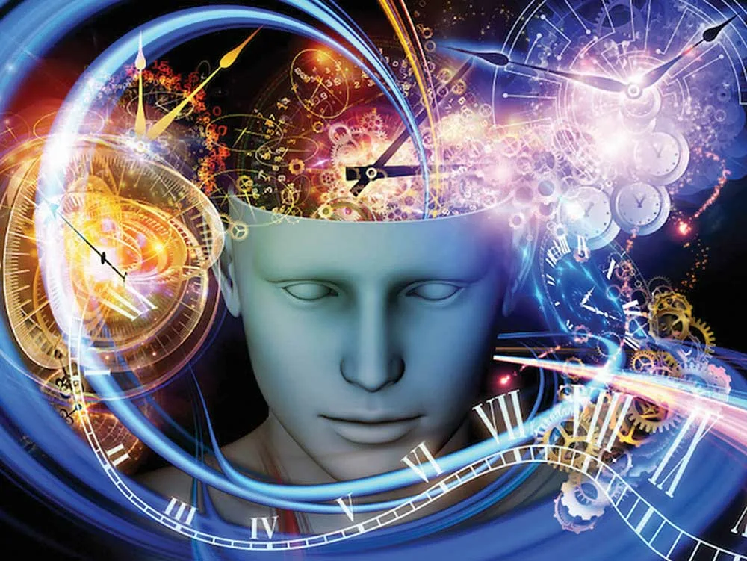
Задачи, которые должна поставить перед собой философия XXI столетия, могут быть заключены в поиске решении проблемы психологического дискомфорта человека, попытке обратить его вновь к природным корням, отставив на задний план классический стиль урбанистической жизни, в которой человек скрывается от собственного предназначения
Общество должно создать такие условия жизни, при которых будет соблюдаться баланс духовного и материального, и все нематериальное будет расцениваться как часть личности человека, иметь равноценное значение, поддерживаться и поощряться философскими учениями двадцать первого столетия.

Slide 11
Спасибо за внимание!

